Slide 1
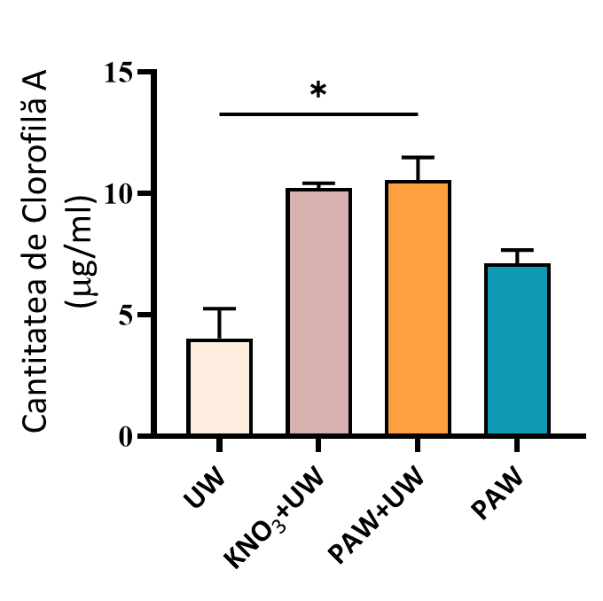
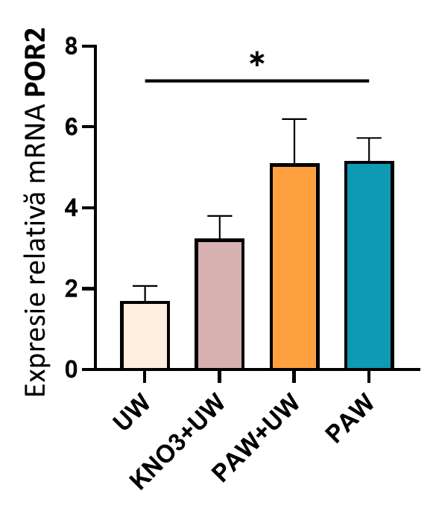
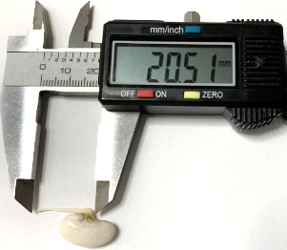
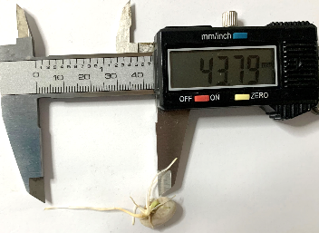
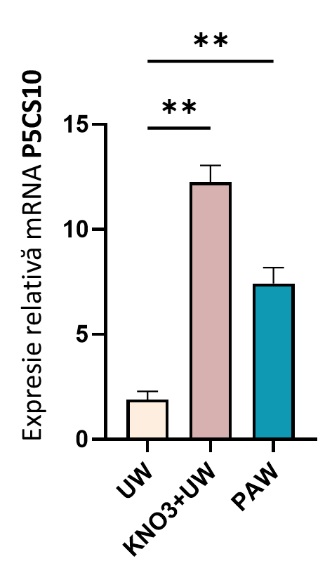
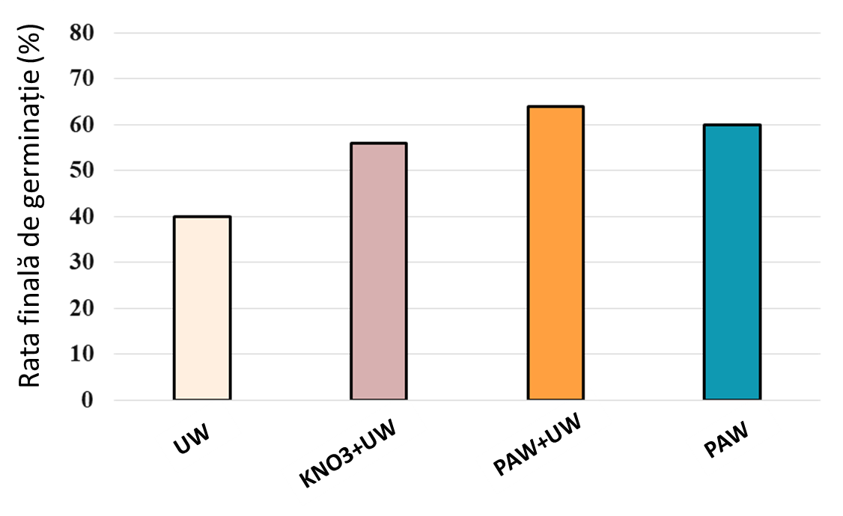
Efectele morfologice, biochimice și moleculare ale tratamentului cu apă activată de plasmă asupra speciei Phaseolus vulgaris L.
ACADEMIA DE ȘTIINȚE AGRICOLE ȘI SILVICE
“GHEORGHE IONESCU ȘIȘEȘTI”
Banca De Resurse Genetice Vegetale „Mihai Cristea” Suceava
Leți Livia-Ioana, Galan Paula-Maria, Străjeru Silvia, Gorgan Dragoș-Lucian
REZUMAT
Scopul acestei cercetări este de a determina dacă tratamentul cu apă activată cu plasmă (Plasma Activated Water = PAW) poate stimula procesele de germinație și dezvoltare ale plantelor ce aparțin speciei Phaseolus vulgaris L. PAW se obține prin expunerea apei la plasma nontermică (Dielectric Barrier Discharge, 5 minute, 19 kV) și prezintă modificări chimico-fizice, cu diverse efecte biologice asupra semințelor (Attri, 2021; Leti, 2022). În acest studiu au fost selectate două probe care au capacități germinative diferite (SVGB-15517–100%, SVGB-18100–70%). Au fost realizate 4 variante experimentale: UW–doar apă netratată (untreated water, UW); KNO₃+UW–pulverizare cu KNO₃ 0,2%, apoi doar UW; PAW+UW–5 zile PAW, apoi UW; PAW – doar PAW. Probele au fost puse la germinat timp de 8 zile și apoi plantate în pământ pentru încă 14 zile. Au fost evaluate: procesul germinativ, creșterea plantei, pigmenții asimilatori și analiza prin qRT-PCR a expresiei unor gene implicate în dezvoltarea plantei (PP2C, P5CS10, LEA) și în sinteza de clorofilă (POR2). Rezultatele indică o serie de efecte benefice pe care tratamentul cu plasmă le exercită asupra materialului vegetal.
REZULTATE ȘI DISCUȚII
Principalele rezultate indică, în cazul probei SVGB-15517, faptul că tratamentele cu KNO₃, respectiv PAW au determinat atât creșterea vitezei germinației și a lungimii radiculei și a plantei, cât și stimularea semnificativă a expresiei genelor PP2C, P5CS10 și LEA. Se observă și creșterea cantității de clorofilă A în urma tratamentului cu PAW, susținută și prin creșterea expresiei genei POR2. Pentru proba SGVB-18100 se observă creșterea numărului de semințe germinate, asociată cu stimularea expresiei genei P5CS10.
Fig. 2 - Viteza de germinație
Fig. 3 - Lungimea plantelor
Fig. 4 - Cantitatea de clorofilă A
Fig 5. - Expresia genei POR2
UW
PAW
Fig. 1 - Măsurarea lungimii radiculei în condiții experimentale diferite: UW vs PAW
Fig. 6 - Rata finală a germinației
Fig. 7 - Expresia genei P5CS10
CONCLUZII
1. Pentru proba SVGB-15517 se observă o scădere a timpului necesar germinației, stimularea dezvoltării plantei, creșterea cantității de pigmenți asimilatori, și stimularea expresiei genelor de interes;
2.În cazul probei SVGB-18100, metodele de tratament indică o stimulare a numărului de semințe germinate.
BIBLIOGRAFIE
Attri, P., Koga, K., Okumura, T. & Shiratani, M. Impact of atmospheric pressure plasma treated seeds on germination, morphology, gene expression and biochemical responses. Jpn. J. Appl. Phys. (2021) doi:10.35848/1347-4065/abe47d;
Leti, L.-I.; Gerber, I.C.; Mihaila, I.; Galan, P.-M.; Strajeru, S.; Petrescu, D.-E.; Cimpeanu, M.-M.; Topala, I.; Gorgan, D.-L. The Modulatory Effects of Non-Thermal Plasma on Seed’s Morphology, Germination and Genetics—A Review. Plants 2022, 11, 2181

